Slide 1

Perencanaan Sistem Listrik untuk Industri
TEL 12072
Universitas Medan Area
Fakultas Teknik
Oleh
Dr Ir Dina Maizana MT
maizanadina@gmail.com

Slide 2

Mari kita berdoa menurut agama dan kepercayaan masing-masing sebelum kelas dimulai.
Doa dimulai…

Slide 3
Agenda
Kebutuhan daya (Power Demand)
Aliran daya (Power Flow)
Arus beban ( Load Current)
Proteksi gangguan (Protection on Fault)
Cadangan daya ( Power Standby)
Uninterruptible power supply (UPS)
Harmonik (Harmonics)
Pentanahan (Grounding)
Penangkal petir (Lightning rod)
Kapasitor bank ( Bank Capacitor)
Keselamatan (Savings)

Slide 4
Pendahuluan
Pentanahan adalah membuat aliran listrik terhubung ke tanah (bumi).
Bumi sebagai semikonduktor
Elektroda pentanahan sebagai penghantar murni.
Faktor ini membuat rancangan sistem pentanahan yang kompleks, tidak diturunkan dari perhitungan sederhana atau gerakan acak beberapa batang ke tanah.

Slide 5
Defenisi
Dari peraturan IEEE
Pentanahan
  Hantaran sambungan, mungkin perhatian atau kecelakaan yang mana rangkaian listrik atau peralatan terhubung ke bumi terhadap beberapa penghantaran body yang secara relatif besar diluar pelayanan dalam tempat bumi.

Slide 6
Standard
IEEE standar 80 –
  IEEE Petunjuk keselamatan dalam pentanahan substation AC
BS7430 2011
  Kode atau praktek perlindungan bumi atau instalasi listrik
BS: 7671 2000
  IEE peraturan pengawatan

Slide 7
Tujuan pentanahan
Untuk memastikan keselamatan orang
Perlindungan peralatan dan bangunan
Mengurangi gangguan listrik

Slide 9
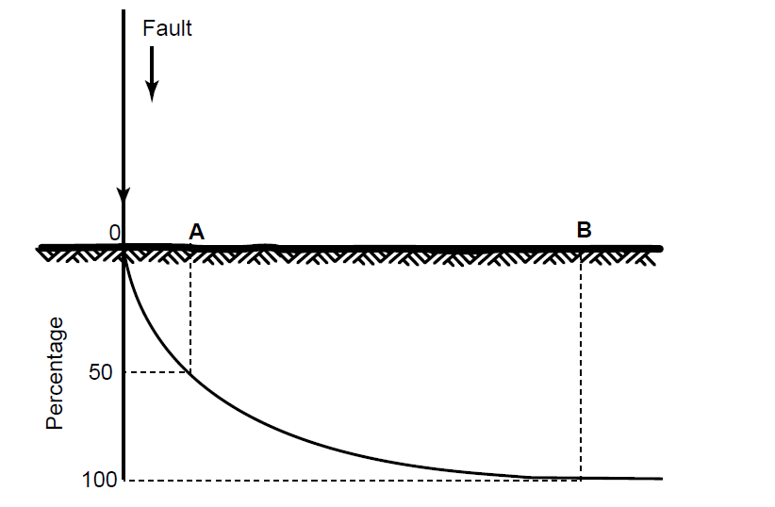
Ini adalah kenyataan dasar bahwa listrik SELALU mengalir dari titik potensial paling kecil

Slide 10
Kategori pentanahan
Sistem pentanahan sederhana.
  Satu batang elektroda digunakan untuk mengisolasi peralatan, seperti kutub trafo ketanah dan untuk penghantar petir. Tahanan tanah yang diukur berkisar 10 Ohm
Pentanahan peralatan komunikasi.
  Bervariasi di alam dan masing-masing alat mempunyai spesifikasi, 1,3, dan beberapa 5 Ohm
Sistem pentanahan besar dan lebih komleks.
  Contoh Stasiun daya, 1 Ohm atau kurang.

Slide 11
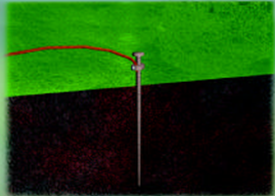
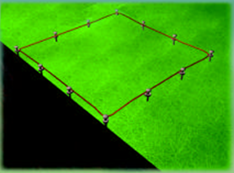
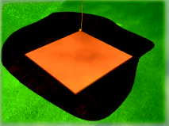
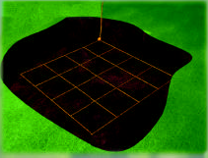
Tipe pemasangan pentanahan
Single Rod
2. Multiple Rods
e.g.. Lot-1 : Used in resettlement sites,
e.g.. Lot-2 : Powerhouse ground level at E.L. 682
3. Copper Plates
4. Conductor mesh
e.g.. Lot-2 : 18 pieces of copper plates are embedded under 6m of Switchyard surface
e.g. 1). Lot-2 : At each floor of power house there is a conductor mesh/grid
2). Lot-2 : On the Dam surface there is a conductor mesh buried

Slide 12
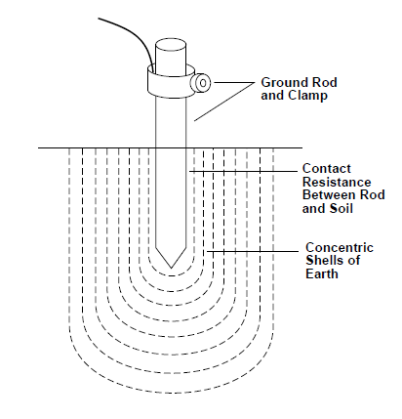
Teori elektroda pentanahan
Elektroda dapat di masukkan dengan lumpang konsentris bumi atau tanah dengan ketebalan sama.

Slide 13
Penutup lumpang elektroda, permukaan lebih kecil , tahanan lebih besar dan sebaliknya

Slide 14
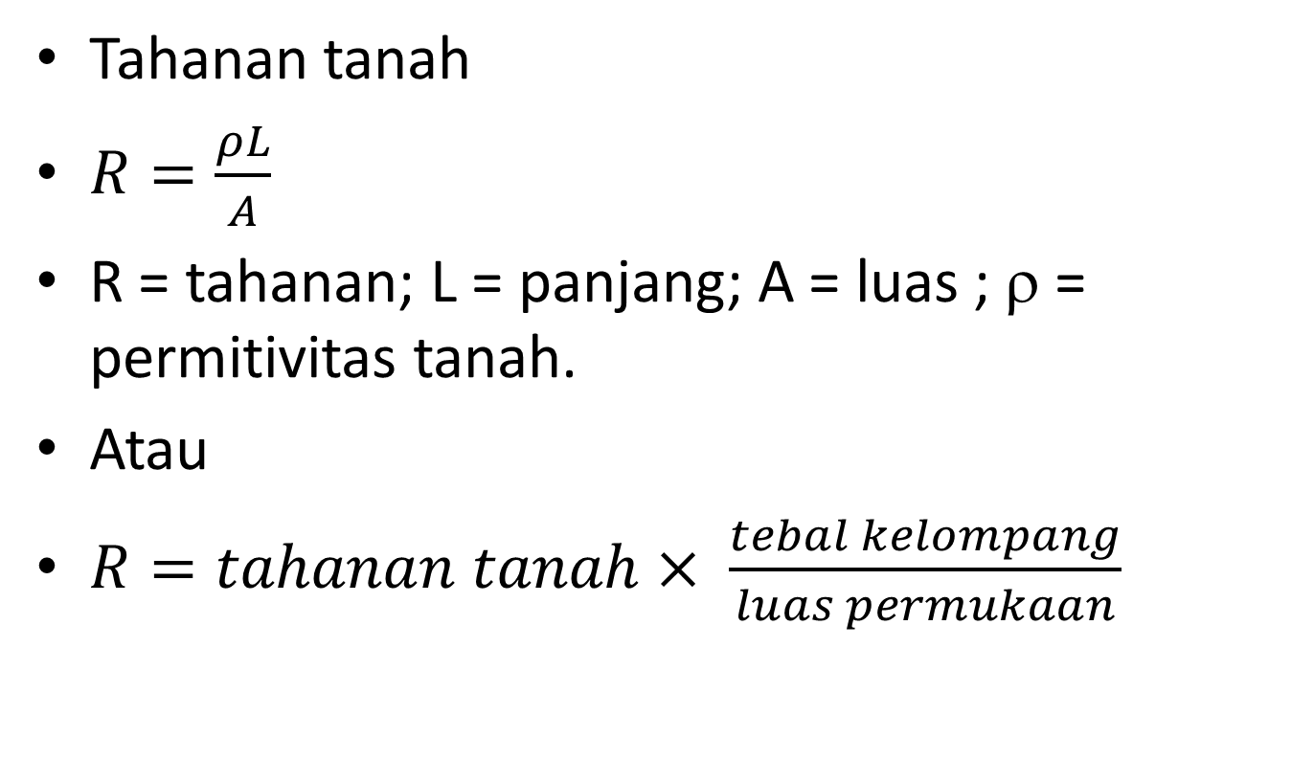
Tahanan tanah
$R=\frac{ρL}{A}$
R = tahanan; L = panjang; A = luas ; ρ = permitivitas tanah.
Atau
$R=tahanan tanah× \frac{tebal kelompang}{luas permukaan}$

Slide 15
Dengan kata lain
Jika elektroda ditempatkan ke dalam bumi dan kemudian diukur tahanan antara elektroda dan titik pada penambahan jarak yang lebih besar dari nya, dengan catatan bahwa tahanan bertambah dengan jarak hingga satu titik tercapai (biasanya sekitar 2,5m).
Untuk batang pentanahan 2m, dengan puncak pada tingkat pentanahan, 80 ke 90% tegangan muncul pada elektroda pada keadaan gangguan jatuh melalui bumi pada pertama 2,5 ke 3m

Slide 16
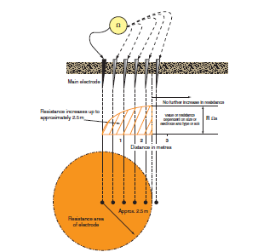

Slide 17
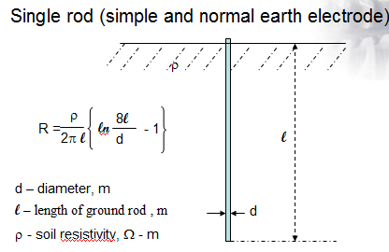
Batang tunggal

Slide 18
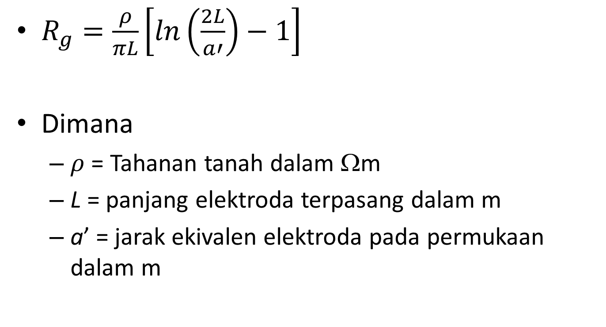
Elektroda batang paralel
$R_{g}=\frac{ρ}{πL}\left[ln\left(\frac{2L}{a′}\right)−1\right]$
Dimana
  $ρ$ = Tahanan tanah dalam Ωm
  L = panjang elektroda terpasang dalam m
  a’ = jarak ekivalen elektroda pada permukaan dalam m

Slide 19
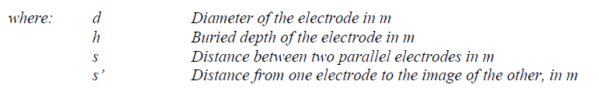

Slide 20

Pentanahan plat
Pendekatan tahanan ke tanah dalam tanah yang seragam ditunjukkan dengan
$R=\frac{ρ}{4}\sqrt{\frac{π}{2A}}$ Ω
where p = resistivity of soil, considered uniform in D m.
A = area of each side of the plate in m ~.

Slide 21
Pengukuran tahanan sistem pentanahan
Metode potensial atau tegangan jatuh
  Metode 3 titik, terdiri dari elektroda bumi diukur dan dua lainnya secara listrik tidak bergantung elektroda pengujian biasanya ditandai P(potensial) dan C (Arus).
  Arus bolak-balik (I) dilewatkan melalui elektroda luar C dan tegangan diukur ke elektroda lebih dalam, P pada beberapa titik perantaraan mereka.
  Tahanan bumi secara sederhana dihitung menggunakan hukum Ohm: R =V/I

Slide 22
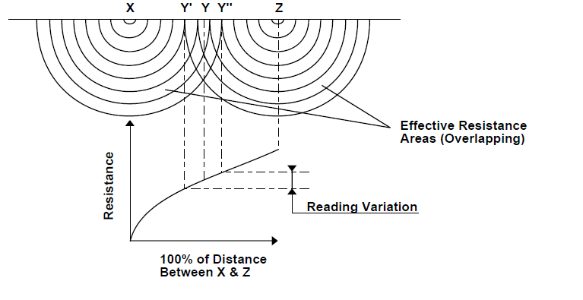

Slide 23
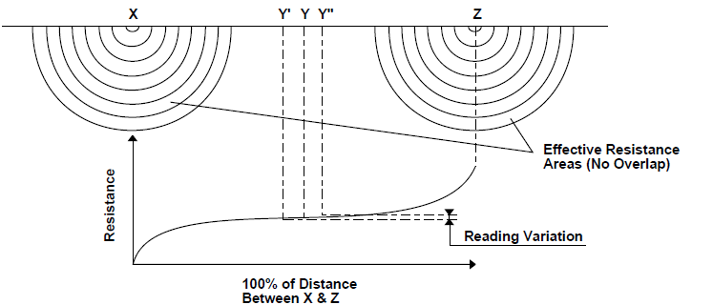

Slide 25
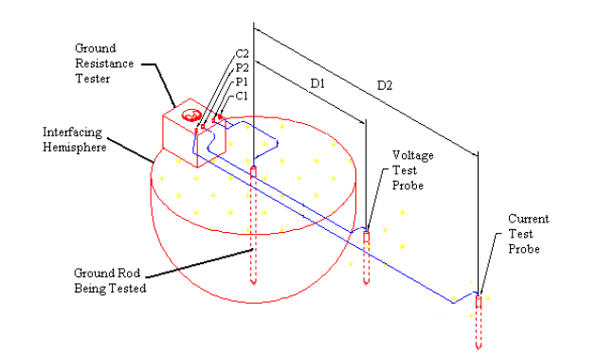

Slide 26
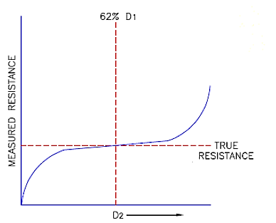

Slide 27
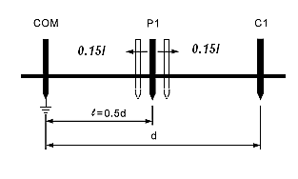

Slide 28
Metode Wenner Array
Metode 4 titik, memerlukan empat masukan ditempatkan secara sama dan dalam saluran elektroda ke darah pengujian. Arus diketahui dari arus konstan generator dilewatkan antara elektroda lebih luar. Jatuh potensial (fungsi tahanan) kemudian diukur melalui dua elektroda lebih dalam.

Slide 29
Soil resistivity measurement using 4 point method

Slide 30
Dimana : A = jarak antara elektoda,cm
B = kedalaman elektroda, cm
Jika A > 20 B, rumus menjadi:
Nilai ini adalah tahanan rata-rata pentanahan pada kedalaman ekivalen terhadap jarak antara dua elektroda.

Slide 31
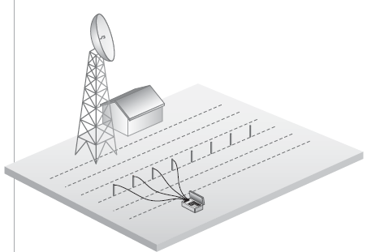
Tingkat tahanan tanah dapat bervariasi secara signifikan dengan kedalaman, dan dari satu titik ke yang lain. Tahanan tanah tunggal diukur biasanya tidak cukup . Diperlukan survey untuk memperoleh gambaran sebenarnya.

Slide 32
Faktor yang mempengaruhi tahanan tanah
Kandungan air
Tipe tanah
Kandungan garam
Suhu
cuaca

Slide 33
Tahanan tanah bergantung dengan
tipe tanah
Soil Type | Resistivity (Ωm)
Marshy ground | 2-2.7
Sandy gravel | 300-500
Rock | 1000 +
Susunan kimia
Kandungan kelembapan
E.g. Effect of salt on resistivity for sandy loam (15.2 % moisture)
Moisture% by weight | Resistivity (Ωm) Sandy loam
0 % | 10000000
2.5 % | 1500
5 % | 430
10 % | 185
15 % | 105
20 % | 63
30 % | 42
Added salt % by wt of moisture | Resistivity (Ωm)
0.0 | 107
0.1 | 18
1.0 | 4.6
5.0 | 1.9
10.0 | 1.3
20.0 | 1.0
Suhu tanah
e.g. Effect of temperature on resistivity for sandy loam, (15.2% moisture )
Temp (ºC) | Resistivity (Ωm)
20 | 72
10 | 99
0 | 138
0 | 300
-5 | 790
-15 | 3300
The earth electrode should be installed deep enough to reach the water table or permanent moisture level
Garam tidak di rekomendasikan karena karat
To increase/ retain moisture content we use Soil Resistivity Reducing Agents such as Bentonite or Marconite
33

Slide 34

Thank you for coming
.

Slide 35
Contoh
INSTALASI DAN EVALUASI GROUNDING UNTUK MBE INDUSTRI LATEKS PTAPB MENGGUNAKAN MULTIPLE ROD

Slide 36
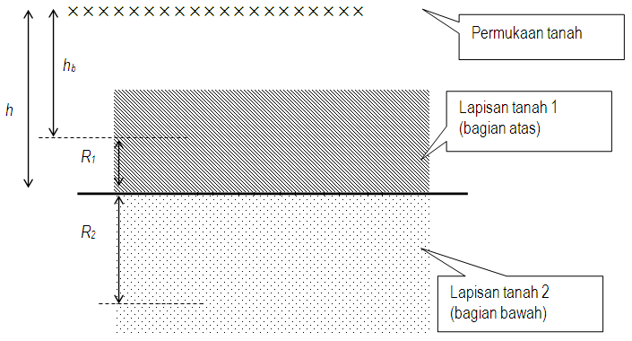
Gambar 2. Beberapa batang elektrode tegak lurus ke dalam tanah

Slide 37
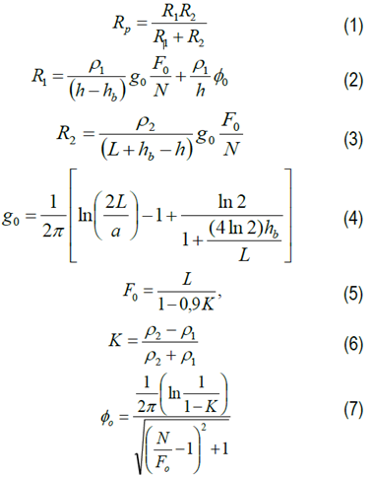
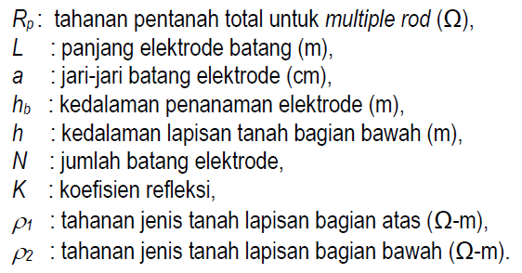
Dengan susunan batang-batang elektrode yang ditanam tegak lurus ke dalam tanah dalam jumlah yang banyak (multiple rod), menembus lapisan tanah kedua, jarak penanaman antara batang elektrode sama seperti pada Gambar 2 tersebut di atas, besarnya Rp adalah sebagai berikut

Slide 38
METODOLOGI
Agar dihasilkan Rp yang kecil, instalasi pentanahan untuk MBE lateks pertama-tama dilakukan dengan memilih lokasi yang diperkirakan selalu basah sehingga diharapkan tanahnya mempunyai ρ yang kecil, kemudian ditentukan bahan elektrode dan konfigurasinya sebagai berikut:
Bahan elekrode adalah tembaga pejal agar terhindar dari galvanic couple yang dapat menyebabkan korosi (7,13).
Jumlah sumur 2 buah, jarak antar sumur 7,8 m, kedalaman mencapai air tanah, diameter 80 cm agar mudah dalam penggaliannya.
Diameter elektrode biasanya 5/8” – 3/4” dengan panjang 4 feet – 8 feet (4), sehingga dalam instalasi ini digunakan elektrode batang diameter 16 mm, panjang L1 = 2 m dan L2 = 1 m (Lampiran 3a).

Slide 39
METODOLOGI
Penyambungan elektrode dilakukan seperti pada Gambar 3, sedangkan instalasinya dilakukan seperti pada Gambar 4, dimana masing-masing elektrode ditanam menembus 2 jenis lapisan tanah
Tiap elektrode diikat menjadi satu menggunakan baut suri dan disambung dengan kabel tembaga dari jenis scund BC-50, (Lampiran 3b).
Agar diperoleh resistivitas yang kecil, sumur ditimbun tanah liat atau tanah lempung (Lampiran 3f), dengan ketinggian seperti yang ditunjukkan pada Gambar 4, kemudian diberi air untuk memperbaiki tahanan kontak antara tanah dan elektrode.
Pengukuran besarnya Rp dilakukan secara berulang-ulang agar diperoleh data yang lebih akurat

Slide 40
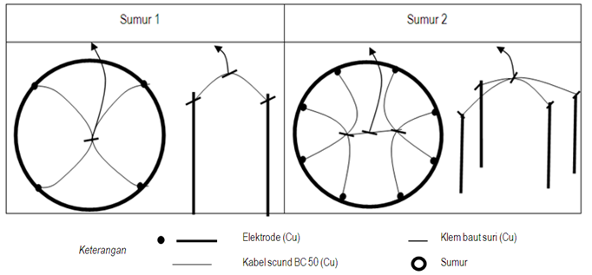
Gambar 3 Penyambungan elektrode (a). tampak atas, (b). tampak samping

Slide 41
Lokasi penanaman elektrode dipilih dan ditentukan di dekat selokan dimana struktur tanahnya (Gambar 4 A): lapisan paling atas sedalam 5 m berupa tanah urukan, lapisan berikutnya berupa tanah lempung tufaan bercampur pasir berbutir halus sampai kasar berwarna abu-abu (Lampiran 3e), air tanah dicapai pada kedalaman 7,5 m.
Untuk penanaman elektrode, setelah dicapai air tanah kemudian diperdalam 0,2 m menjadi 7,7 m, pada sumur di sekitar elektrode ditimbun tanah liat (Lampiran 3f) dengan kedalaman 3,6 m, kemudian di atasnya ditimbun tanah galian seperti semula.

Slide 42
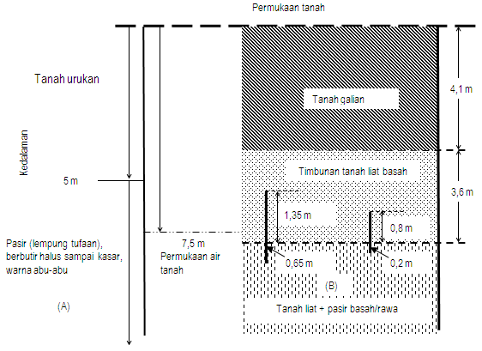
Gambar 4. Struktur tanah di dekat MBE lateks dan penanaman elektrode.
(A). Struktur tanah, (B). Penanaman elektrode pada sumur I dan II

Slide 43
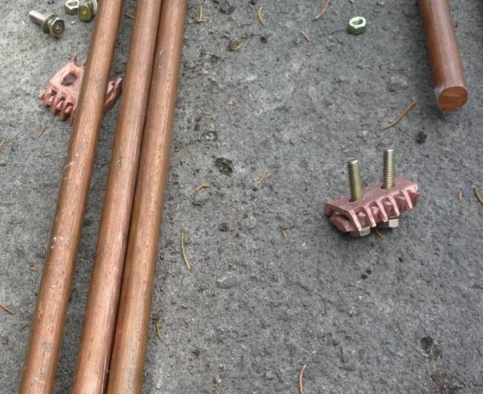
a. Elektrode batang dan baut suri

Slide 44
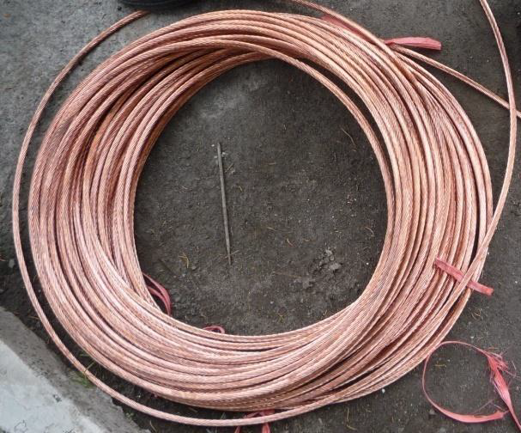
b. Kawat scund BC 50

Slide 45
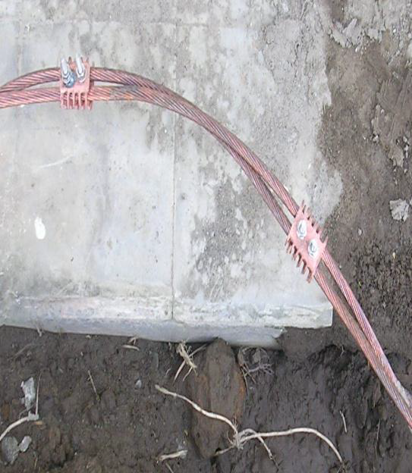
c. Penyambungan kawat BC

Slide 46
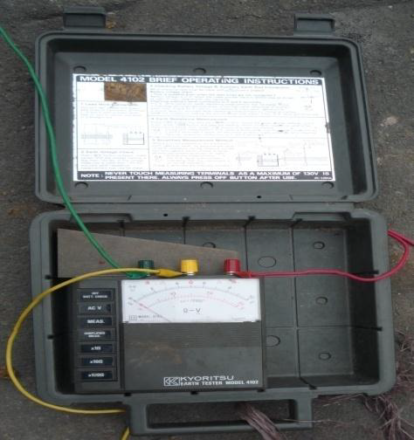
d. Earth Resistance Meter (ERM)

Slide 47
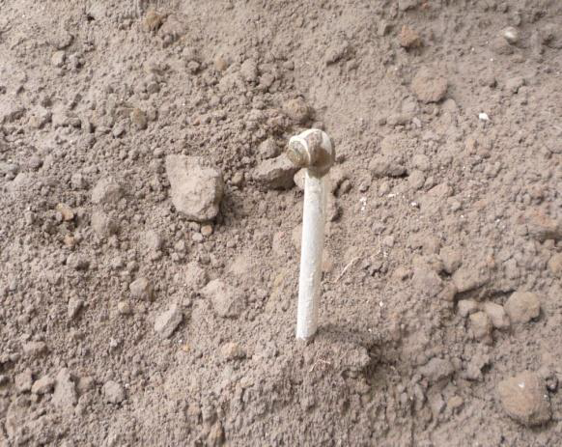
e. Tanah urukan

Slide 48
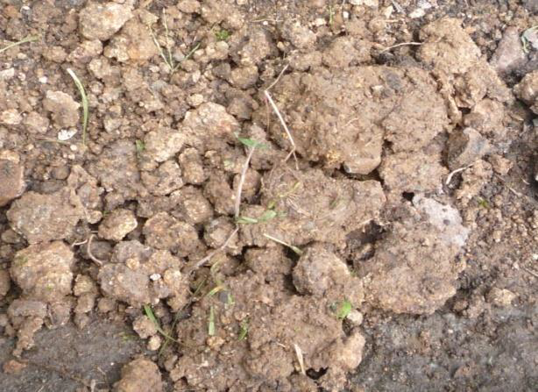
f. Gumpalan tanah liat (timbunan)

Slide 49
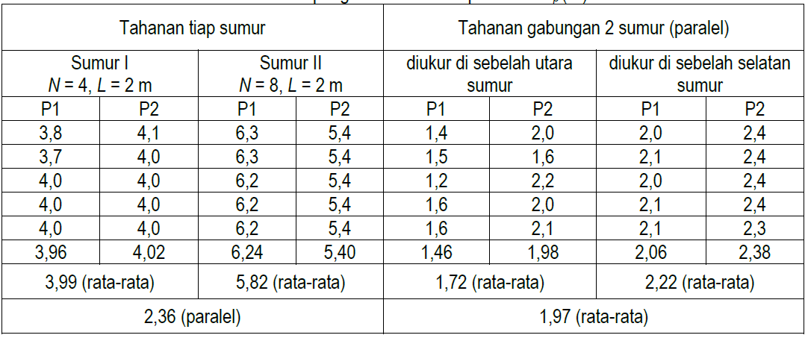
Tabel 1. Hasil pengukuran tahanan pentanah Rp ()
Keterangan : P adalah posisi pole atau kutub dari ERM. P1 : posisi 3 kutub ERM lurus, sedangkan P2 posisi kutub tidak lurus. Masing-masing kutub berjarak > 5 m.

Slide 50
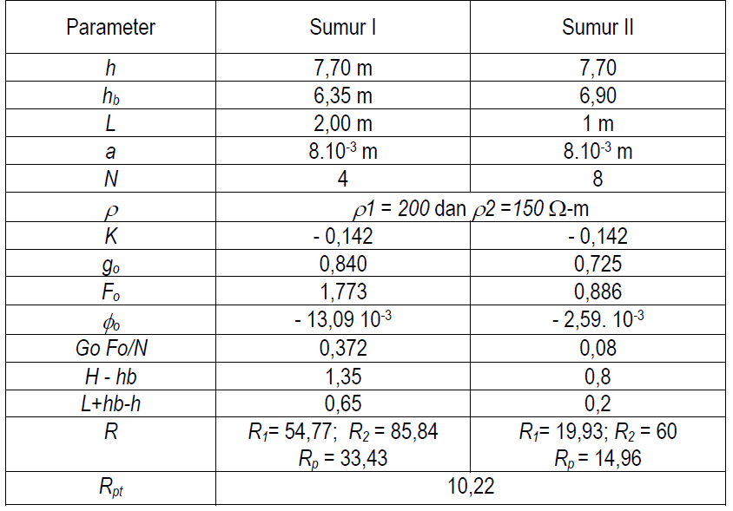
Hasil ilustrasi perhitungan Rp dengan nilai parameter-parameter yang telah ditentukan serta dengan mengambil 1 dan 2 yang paling jelek yaitu 200 Ω-m dan 150 Ω-m ditunjukkan pada Tabel 2

Slide 51
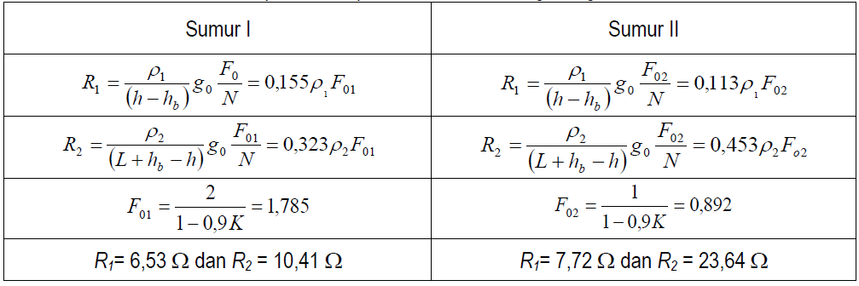
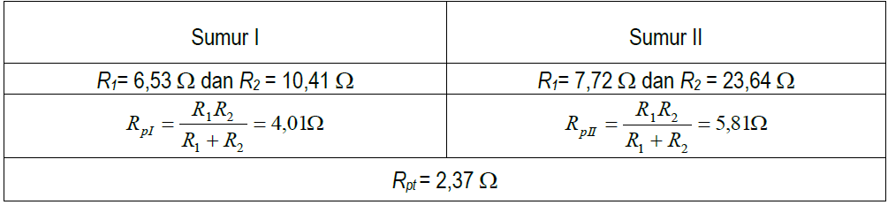
Agar diperoleh Rp yang sesuai dengan hasil pengukuran, dilakukan perhitungan R1 dan R2 secara trial and error dengan memvariasi nilai 1 dan 2 sampai diperoleh RpI = 3,99  dan RpII = 5,82  yang bila keduanya diparalel diperoleh Rpt = 2,36 , hasilnya ditunjukkan pada Tabel 3. Nilai 1 dan 2 yang sesuai untuk tahanan pentanah yang dihasilkan dapat diketahui dari Tabel 2 dan 3, dimana untuk 1 = 200 -m dan 2 = 200 -m diperoleh rata-rata R1 = 37,35  dan R2 = 72,92 , sehingga untuk rata-rata R1 = 7,17  dan R2 = 17,02  diperoleh 1 = 38,20 -m dan 2 = 34,95 -m

Slide 52
Kesimpulan
Dari instalasi, pengukuran Rp, evaluasi dan pembahasan dapat ditarik kesimpulan bahwa jenis tanah di sekitar elektrode sangat besar pengaruhnya terhadap Rp, sehingga dalam instalasi sistem pentanahan pemilihan tanah harus diperhatikan secara serius.
Pengaruh panjang dan kedalaman penanaman lebih dominan terhadap tahanan pentanah dibanding dengan jumlah elektrode yang ditanam untuk jenis tanah yang sama.
Dari instalasi yang telah dilakukan dengan konfigurasi seperti yang telah ditentukan diperoleh tahanan pentanah total Rp (pengukuran) = 1,97 Ohm dan Rp (perhitungan) = 2,37 Ohm sehingga terdapat perbedaan sebesar 0,4 Ohm.
Perbedaan ini sangat wajar dan signifikan karena variabel dari tahanan pentanah yang sangat banyak

